Slide 1
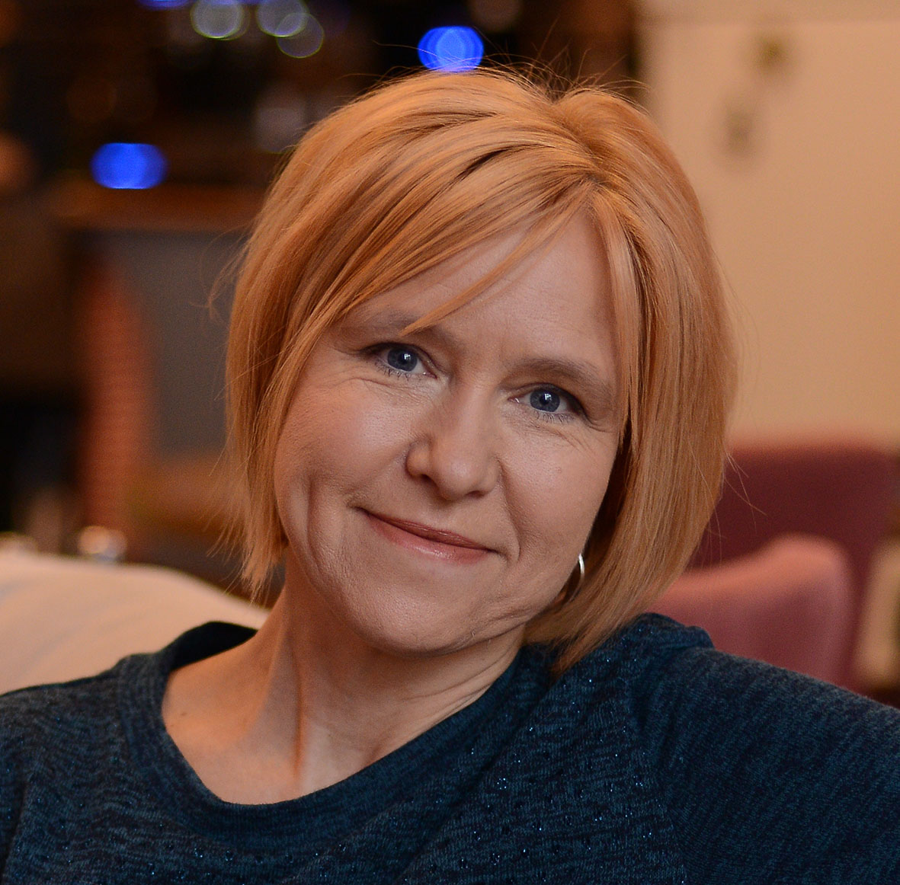
Создание рабочей атмосферы и управление поведением на уроке
Ведущий
Елена Анатольевна Журавлева
Педагог и психолог, методист, специалист по социоигровой педагогике, преподаватель Института образования НИУ ВШЭ, директор АНО ДПО Лаборатория образовательных технологий «Четвертое измерение» www.school4d.ru Instagram: @ele_zhuravleva

Slide 2
Типы реакции учеников на учебные вызовы
активно принимает те вызовы, которые ему предлагает учитель;
с трудом, временами сопротивляясь, рассчитывая на поддержку и помощь, но все же откликается на призыв учителя, включается в работу;
игнорирует, уходит от вопросов, не вовлекается в деятельность, не принимает интеллектуальные вызовы, не включается в процесс поиска и обучения.
Педагогическая задача состоит не в том, чтобы силой вернуть ученика в «правильную колею», а в том, чтобы воспринять эту обратную связь, прояснить мотивы ученика, открыть для «выпавшего» возможность включиться, найти источник вдохновения и увлеченности ученика, его ресурсов для принятия учебного вызова.
Дисциплина, как формальная послушность
деловая, заинтересованная покладистость, возникающая при творческой самостоятельности.
или

Slide 3
Влияние на поведение на уроке
Необходимо четко определять в каждой ситуации, какое именно поведение признано «нежелательным» и что мы понимаем под «изменением».
Мы рассматриваем только воздействия непосредственно в момент проявления поведения, так чтобы ученик понимал, какое именно его поведение учитель осуждает или одобряет.

Slide 4
Отрицательное подкрепление —
это неприятный стимул, пусть даже незначительный, которого можно избежать путем изменения поведения.
Этот способ позволяет педагогу указать ученику на нежелательность данного поведения. Это не обязательно осуждение или не одобрение, но и обратная связь о неуместности какого-либо действия.
Адекватное (по форме и времени) отрицательное подкрепление является дружественным, поддерживающим влиянием для ученика, т.к. демонстрирует заинтересованность педагога в успехе ученика.
Способ особенно эффективен, если его применяют не в словесной форме, а используя язык тела (поза, жесты, мимика, вес тела и другие приемы актерского мастерства).

Slide 5
Положительное подкрепление —
вербальное и невербальное одобрение желательного поведения, т.е. поддержка нужного (альтернативного по отношению к нежелательному) поведения.
Положительного подкрепления достойна мельчайшая склонность к проявлению желательного поведения — минута включенности или старания, проявление терпения, новый поворот мысли, зарождение нового замысла, озадаченность, наблюдательность, готовность помочь другу, желание исправить ошибку и пр.
Только в максимальной мобилизации можно поймать моменты для положительного подкрепления, иначе не увидишь, опоздаешь, прозеваешь, не сообразишь, как поддержать.
Эффект наступает не сразу, от педагога требуется терпение и доверие ребенку.

Slide 6
Несовместимое действие —
приучать ученика (группу учеников) демонстрировать другое поведение, физически несовместимое с нежелательным.
Суть способа в том, что педагог включает ученика в такое действие, которое вынуждает бросить предыдущее неправильное.
Например, при любом коллективном обучении работа слушающих должна быть определенным образом организована учителем (задание, которое можно выполнить только внимательно слушая говорящих).

Slide 7
Атмосфера на уроке
отношения с учителем и с одноклассниками
договоренности и правила
возможность проявлять инициативу, принимать решения и делать выбор
осмысленность учебной деятельности
разнообразие деятельности (формат, темп, ритм,..)
безопасная и продуктивная реакция на ошибки, сомнения, вопросы, возражения

Slide 8
«Нежелательным» поведением не может быть неслушание и отвлечение. Это не нежелательное, а скорее естественное поведение, только учителем не организованное.
Если на уроке возникнет нечто, что педагог считает неправильным, то это лишь говорит об ошибочности его собственных действий. Это повод искать новый подход в данной ситуации (формулировки задания, предложенном действии и т.д.)
Елена Журавлева педагог, психолог Instagram: @ele_zhuravleva

Slide 9
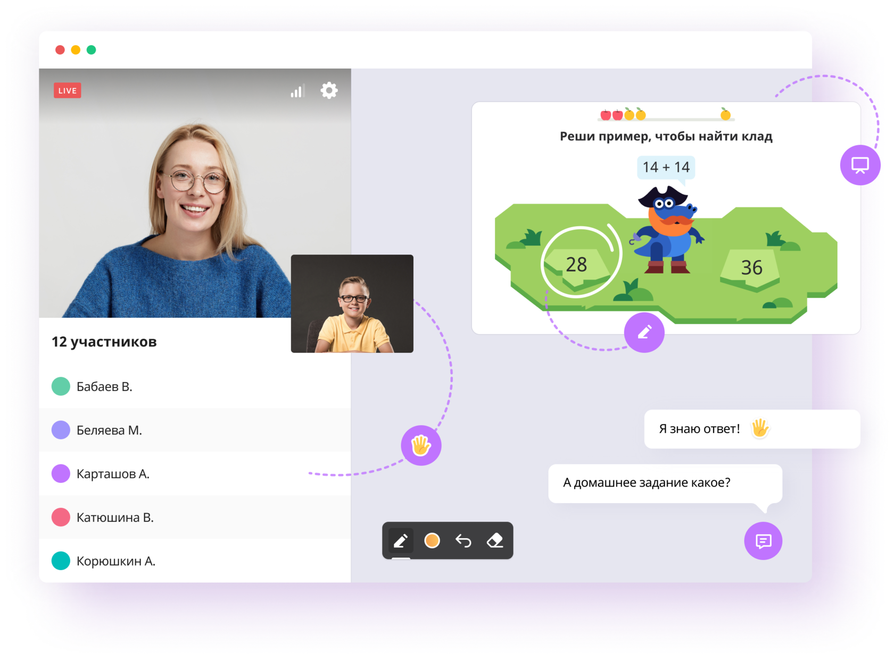
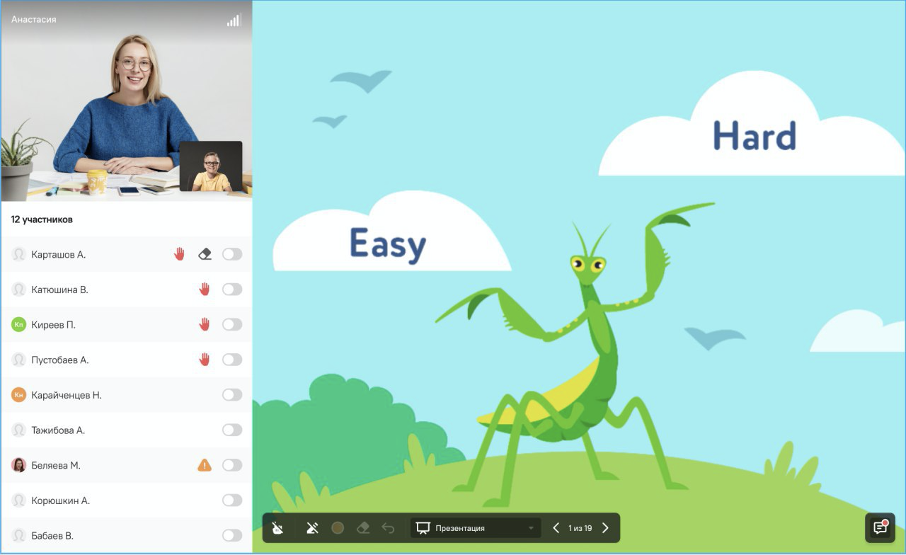
Возможности «Виртуального класса» для проведения онлайн-уроков
Можно проводить занятия для 30–35 человек.
Учителя и ученики видят и слышат друг друга.
Учитель демонстрирует учебные материалы, работает с «доской».
Учитель может создать расписание уроков на неделю.
Во время урока можно использовать интерактивные карточки, домашние задания и проверочные работы.

Slide 10
Внеурочная деятельность на Учи.ру
Интерактивные задания по основным предметам.
Игры для тематических занятий с детьми.
для учителей по проведению занятий.
Готовые сценарии для проведения занятий
Всестороннее развитие школьников
1
Зайти в раздел «Внеурочная деятельность».
2
Выбрать игру из каталога.
3
Выбрать класс, «Рекомендации», ознакомиться с рекомендациями.
4
Методические материалы
Бесплатный доступ
Нажать кнопку «Начать игру».
Для дистанционной работы вы можете воспользоваться «Виртуальным классом» на Учи.ру.
Notes:
Внеурочная деятельность
Мероприятия внеурочной деятельности помогают ученикам начальной школы достигать метапредметные и личностные результаты, что обеспечивает реализацию в рамках ФГОС.
С помощью наших материалов вы сможете провести интересное занятие в игровой форме, которое дополнит и углубит знания по основным предметам.
Сервис доступен только учителям и может быть использован для дистанционных занятий в «Виртуальном классе».

Slide 11
Регистрируйтесь на
и приступайте к занятиям!
8 800 500 30 72 • info@uchi.ru • uchi.ru

